Slide 1


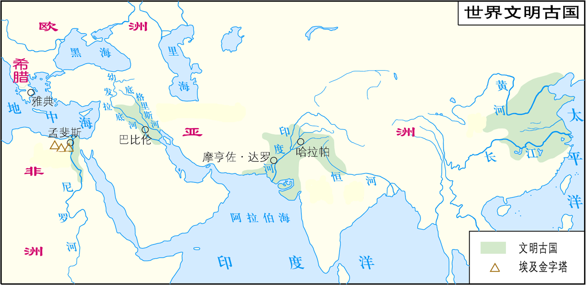
古希腊文明
海洋文明
古代亚非文明
大河文明
古代欧洲文明的发源地—— 古代希腊

Slide 2
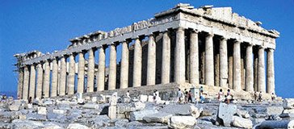


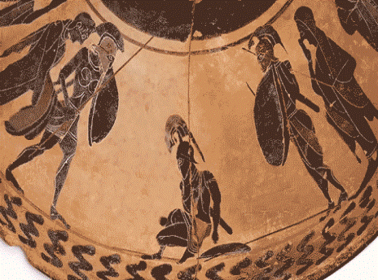
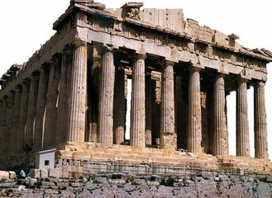
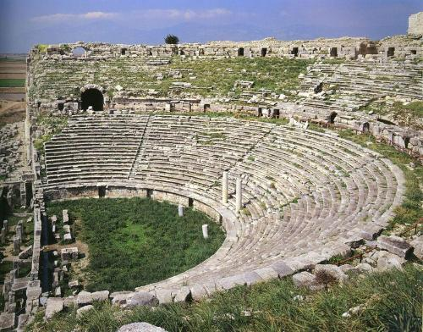
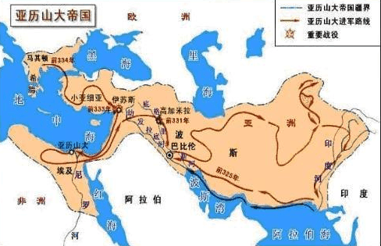
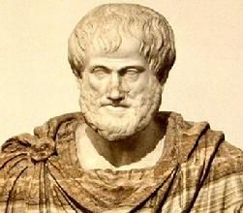
人教版九年级上册
世界历史
第二单元 古代欧洲文明
第4课 希腊城邦和亚历山大帝国

Slide 3

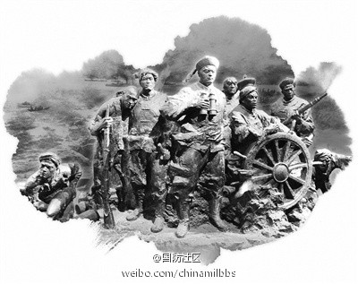



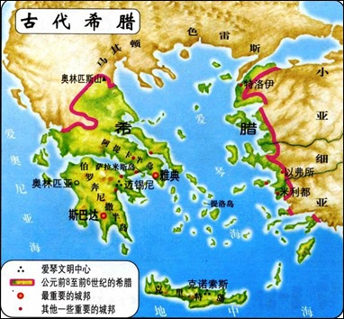
人教版九年级上册
第4课 希腊城邦和亚历山大帝国
第二单元
文明历史
爱琴文明
克里特文明
迈锡尼文明

Slide 4
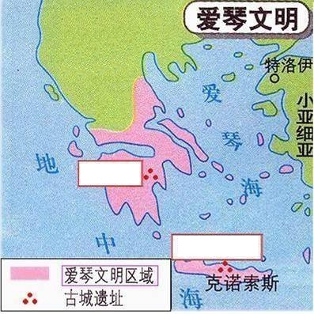
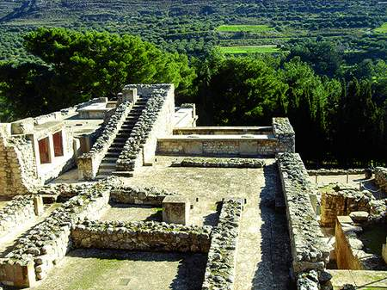
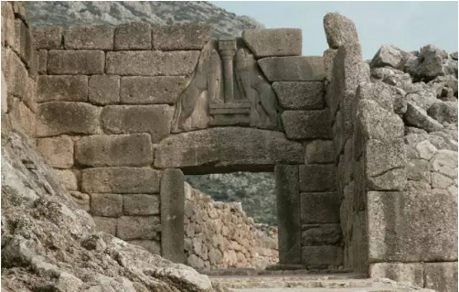
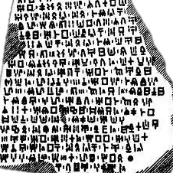
人教版九年级上册
第4课 希腊城邦和亚历山大帝国
第二单元
爱琴文明
希腊最早的文明产生于爱琴海地区。
爱琴文明包括克里特文明和迈锡尼文明。
克里特文明留下的排水设施
爱琴文明
迈锡尼
克里特岛
迈锡尼城堡狮子门
线形文字B

Slide 5
人教版九年级上册
第4课 希腊城邦和亚历山大帝国
第二单元
文明历史
爱琴文明
克里特文明
迈锡尼文明
荷马时代
城邦时代

Slide 6
人教版九年级上册
第4课 希腊城邦和亚历山大帝国
第二单元
城邦时代
1.时间：
公元前8世纪
2.含义：希腊城邦一般是以一个城市或市镇为中心，把周围的农村联合起来组成一个小国。
3.特点：
城邦面积小，人口不多，一般以城市为中心，包括周边若干村落。斯巴达8400平方千米，只有今北京市面积的一半；雅典的面积只及北京市的1/7。普通城邦一般方圆不过数十里，居民不过万余人。
——朱龙华《世界历史》
“小国寡民”

Slide 7
人教版九年级上册
第4课 希腊城邦和亚历山大帝国
第二单元
自然环境
小国寡民城邦
地理环境特点
多山
耕地少
多岛
良港众多
地形受限不便联系
环海
商业贸易发达
追求自由平等

Slide 8
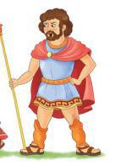

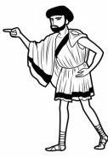


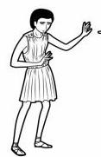

城邦居民概况
阅读课文回答：希腊城邦居民分为几类？各类别又具有哪些权力和义务？
统治阶级
权利：参政权 占有土地权 宗教活动 节庆演出 文体竞赛
义务：参军打仗
思 考
成年男性
公民
公民
你认为女性公民和
儿童是否拥有参政
权？
自由人
没有参政权
不能占有土地
被统治阶级
非公民
外邦人
非公民
奴隶
没有任何权利和自由

Slide 9
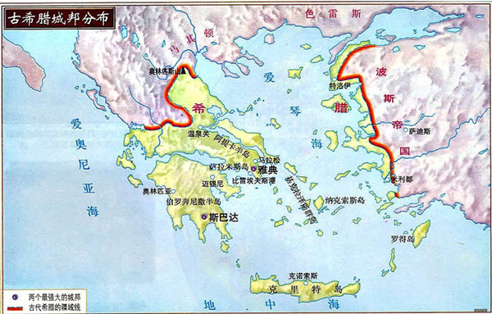
人教版九年级上册
第4课 希腊城邦和亚历山大帝国
第二单元
出现城邦
城邦制度下的古希腊——小国林立
多山多岛环海（地理）
商业贸易发达（经济）
追求自由平等（思想）
小国寡民城邦（政治）
孕育公民政治
典型代表
斯巴达和雅典
公元前750到公元前700年间，众多城邦涌现于希腊世界，如满天星斗般闪现文明的光辉。

Slide 10
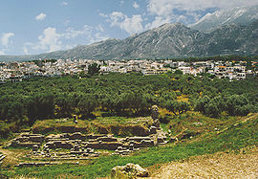

人教版九年级上册
第4课 希腊城邦和亚历山大帝国
第二单元
出现城邦
斯巴达以其严酷纪律、独裁统治和军事强悍而闻名。斯巴达的居民分为三部分，即有公民权的斯巴达人，自由人和奴隶（希洛人）。
斯巴达人为加强统治，从小强化军事训练，被培养成纪律严明、英勇无畏、视死如归的战士。男孩到12岁编入少年队，不许穿鞋，无论冬夏只穿一件外衣，睡在草编上，平时食物很少。满20岁后，斯巴达男青年正式成为军人。30岁成亲，但每天还要参加军事训练。60岁时退伍，但仍是预备军人。
斯巴达女孩从事体育锻炼，学习跑步、竞走、掷铁饼、搏斗等。
全民皆兵的斯巴达
斯巴达城
斯巴达整体是寡头政治，和当时雅典的民主制度形成了鲜明对比。他们的国家是在不断对外征服的过程中形成的。

Slide 11
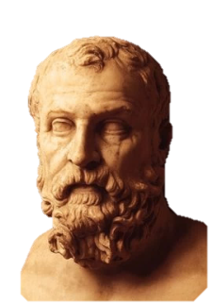
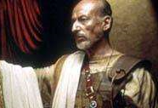
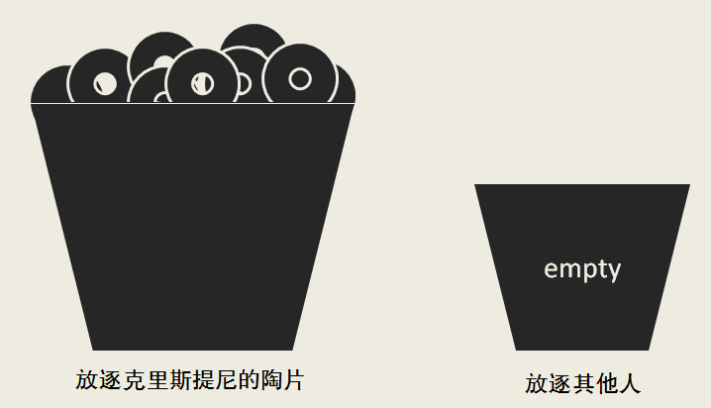
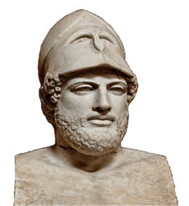
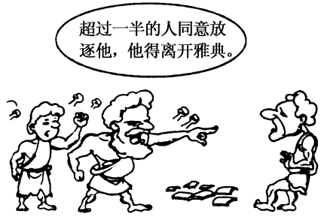
人教版九年级上册
第4课 希腊城邦和亚历山大帝国
第二单元
雅典的民主政治
民主（Democracy）——“demos” + ”kratos”
（人民） （统治权或权威）
陶片放逐法
克里斯提尼
推动民主政治发展
梭伦
古希腊民主政治之父
公元前509年改革将四百人议事会扩大为五百人议事会，公民不分等级可以担任五百人议事会成员，扩大了议政人员的范围。
公元前594年将城邦公民按财产多少划分为4个等级。设立四百人议事会，为公民大会准备议案。
高峰
奠基
确立

Slide 12
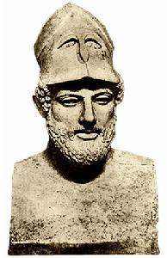
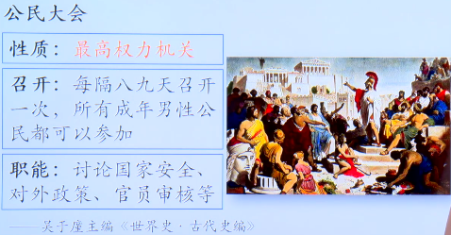
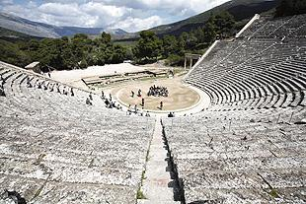
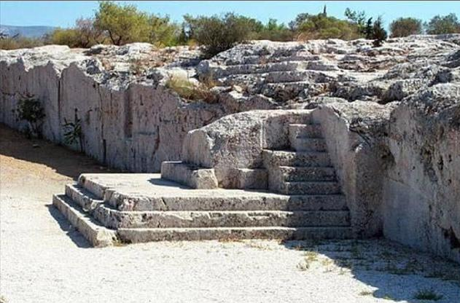
人教版九年级上册
第4课 希腊城邦和亚历山大帝国
第二单元
高峰
公元前5世纪中后期伯里克利主政时期，雅典达到全盛，奴隶制民主政治发展到高峰。
伯里克利改革内容
主权在民 轮番而治
特点
①伯里克利扩大了公民的权利，公职人员几乎都是从全体公民中抽签产生，使每一名公民都有参政的机会。
②代表各地的10个主席团轮流主持城邦日常事务、召集公民大会。这些主席团由各地抽签产生，主席团主席也经抽签产生。
公民大会会场可容2万人
③ 公民大会是最高权力机构，具有立法、司法等多种职能。
④为了保证贫穷公民参政议政，伯里克利还建立了津贴制度。
伯里克利
（约公元前495-前429）
公民大会的讲台

Slide 13
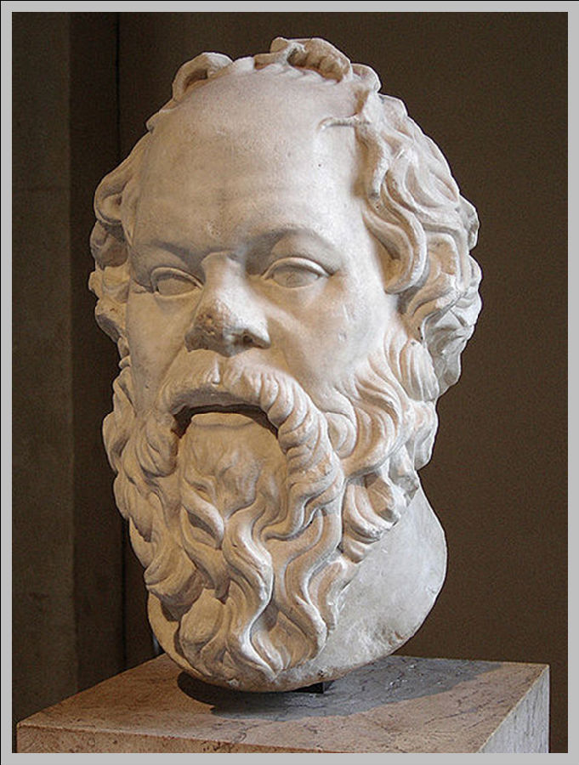
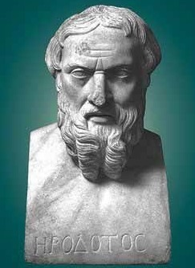
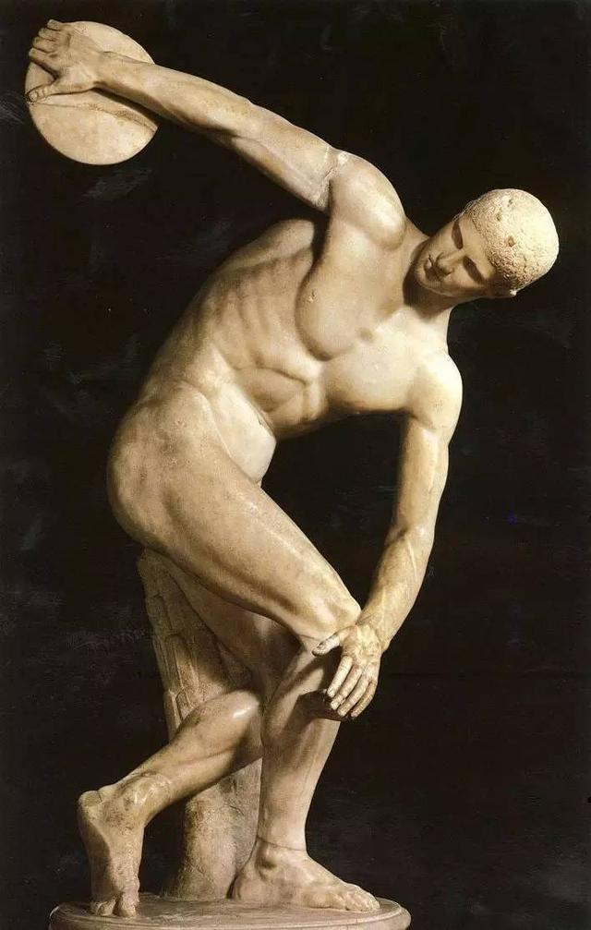
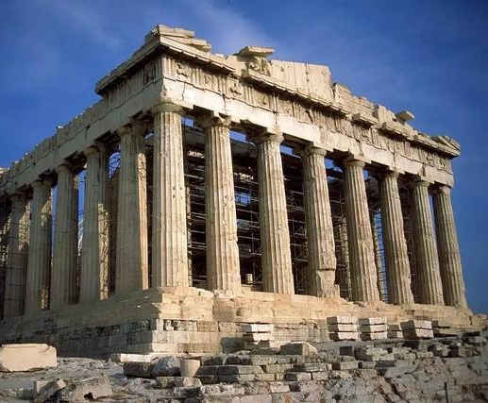
人教版九年级上册
第4课 希腊城邦和亚历山大帝国
第二单元
意义
伯里克利主政时期，雅典达到全盛
奴隶制民主政治发展到高峰
意义：（1）对当时：有利于调动公民的积极性和创造性
促进雅典政治、经济、文化的发展与繁荣
哲学
历史
雕塑
建筑
苏格拉底
希罗多德
掷铁饼者
帕特农神庙

Slide 14
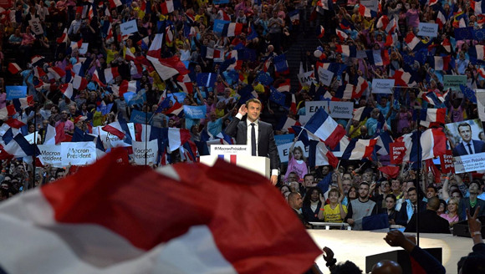
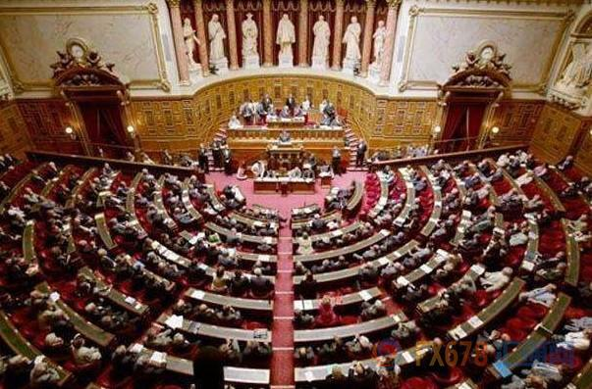

人教版九年级上册
第4课 希腊城邦和亚历山大帝国
第二单元
意义
意义：（1）对后世：为近代欧美政治制度提供了可借
鉴的操作模式，开西方民主制度之先河
法国大选
英国议政厅
法庭陪审团制

Slide 15
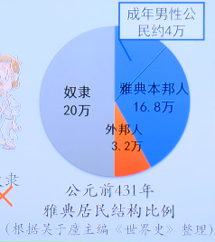

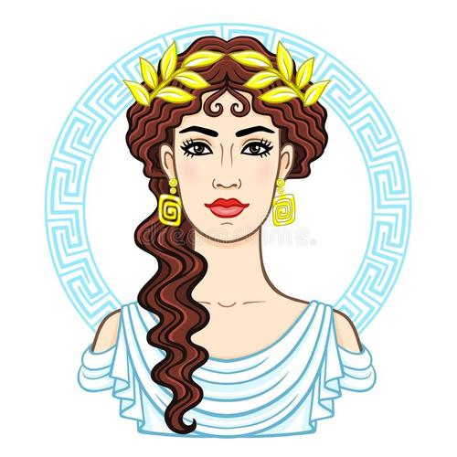
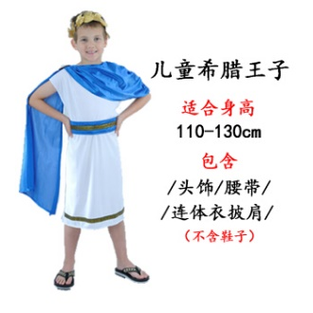


人教版九年级上册
第4课 希腊城邦和亚历山大帝国
第二单元
局限性
——成年男性公民的民主（民主范围局限）
以下哪些人享有古希腊的民主
成年男性
妇女
儿童
外邦人
奴隶
公民（统治者）
非公民（被统治者）
占雅典人口绝大多数的外邦人、奴隶、妇女没有任何政治权利。

Slide 16
人教版九年级上册
第4课 希腊城邦和亚历山大帝国
第二单元
局限性
——多数决定和抽签具有片面性（国家权力滥用）
雅典政治家阿里斯提德就曾在放逐投票时被一个目不识丁的公民请求代写上阿氏自己的姓名投入票柜，阿里斯提德问那人何以要放逐他，那人答道：“不为什么，我甚至还不认识这个人；但是到处都称呼他为‘公正之士’，我实在听烦了。”
——[古罗马]普鲁塔克《希腊罗马名人传》
结果：阿里斯提德被放逐

Slide 17

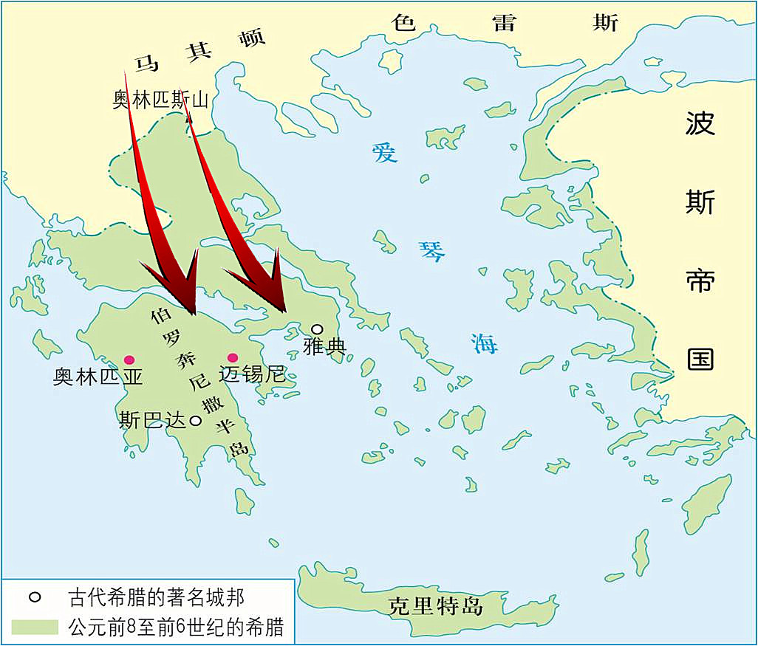
公元前4世纪，马其顿的入侵，使希腊城邦时代终结。

Slide 18
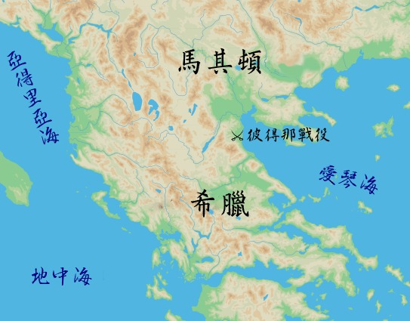
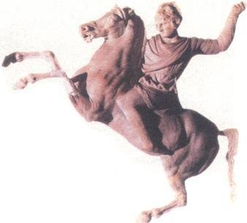
人教版九年级上册
第4课 希腊城邦和亚历山大帝国
第二单元
公元前4世纪，希腊北部边陲的马其顿成为军事强国。
背景
公元前4世纪，马其顿一跃而成为希腊北部重要国家。经过战争，希腊各邦被迫承认马其顿的霸主地位。公元前336年，马其顿国王腓力二世被波斯刺客杀死，其儿子亚历山大，年仅20岁就继位了，并以权
谋和武力镇压
了希腊人反马
其顿运动。
马其顿崛起

Slide 19

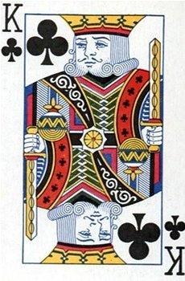
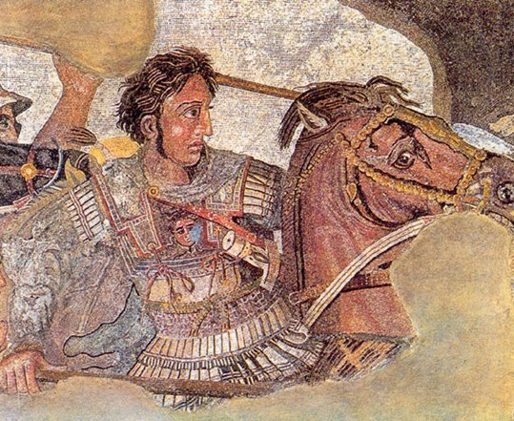
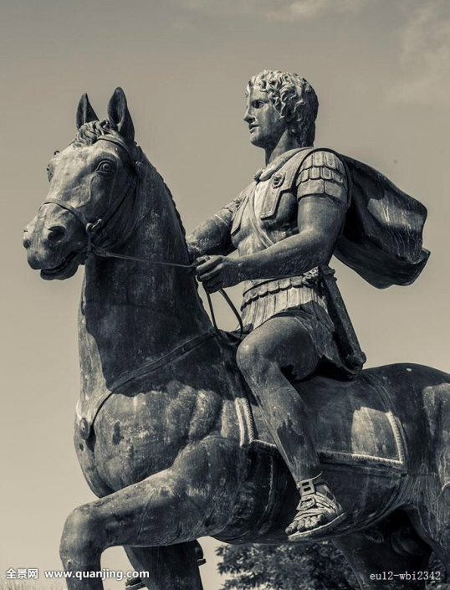
人教版九年级上册
第4课 希腊城邦和亚历山大帝国
第二单元
背景
世界的征服者——亚历山大大帝
亚历山大
(公元前356年-前323年)
亚历山大大帝，世界古代史上著名军事家和政治家。16岁随父征战，18岁指挥军队击败希腊联军。20岁组织东侵。亚历山大以其雄才大略，先后统一希腊全境，进而横扫中东地区，占领埃及全境，荡平波斯帝国。

Slide 20
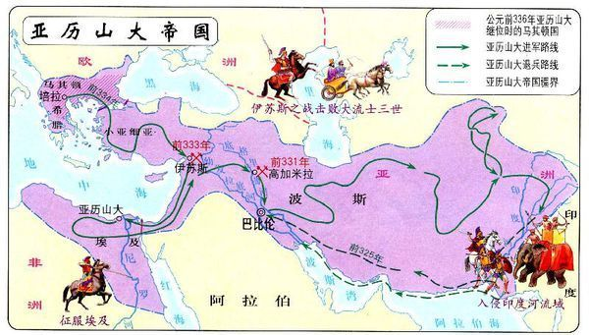
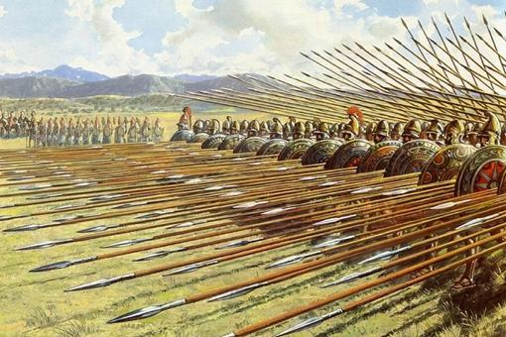
人教版九年级上册
第4课 希腊城邦和亚历山大帝国
第二单元
过程

Slide 21
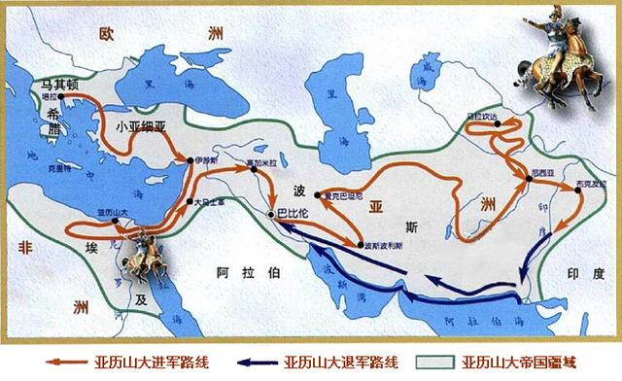
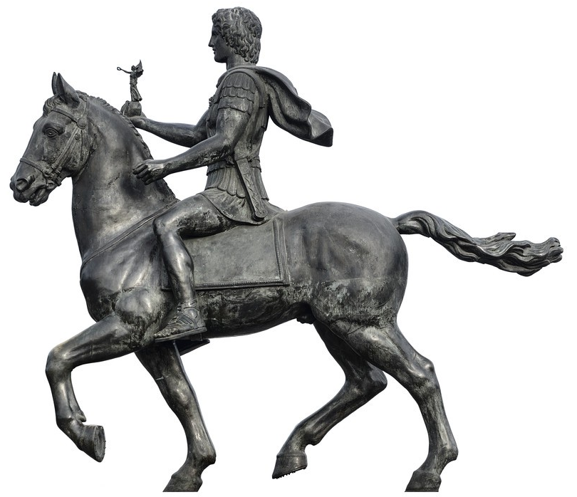
人教版九年级上册
第4课 希腊城邦和亚历山大帝国
第二单元
结果
历经10年征战，亚历山大帝国版图西起希腊，东到印度河流域，北抵中亚，南达埃及，地跨欧、亚、非三洲。亚历山大被称为“亚历山大大帝”。

Slide 22
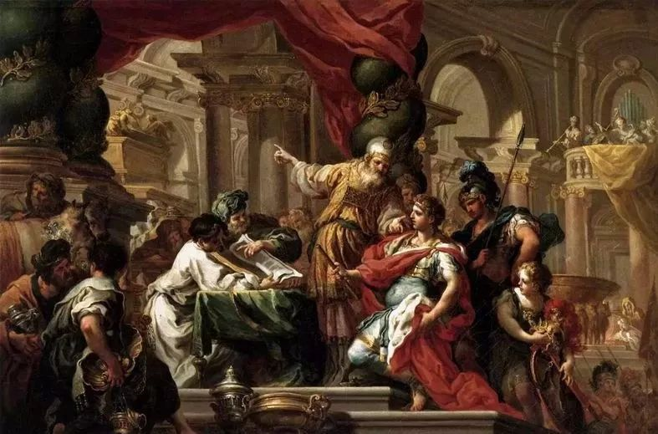

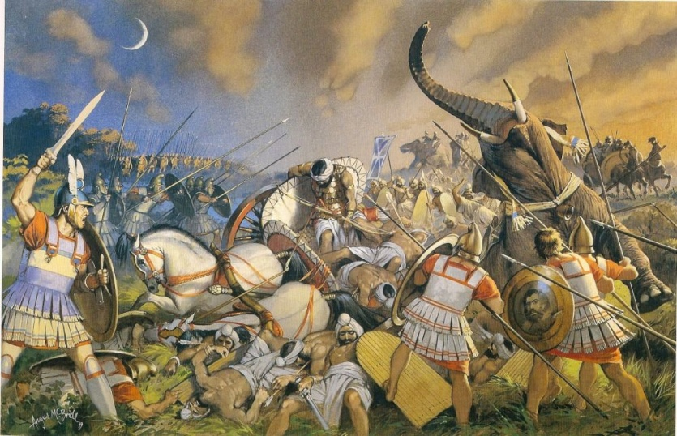
人教版九年级上册
第4课 希腊城邦和亚历山大帝国
第二单元
消极影响
亚历山大东征具有侵略性质，给东方人民带来巨大灾难，掠夺了东方世界的无数财富。
据历史文献提供的数字估算，亚历山大在东征过程中，屠杀的平民多达25 万人。另外，波斯帝国战败投降后，亚历山大仍然纵兵烧杀掳掠，将富丽堂皇的波斯宫殿付之一炬。最后掳走的黄金数量惊人，需要5000头骆驼和2万头骡子驮运。
耶路撒冷圣殿中的亚历山大大帝
把战争带给亚洲，把财富带回希腊。
——亚历山大
亚历山大大帝出征印度

Slide 23
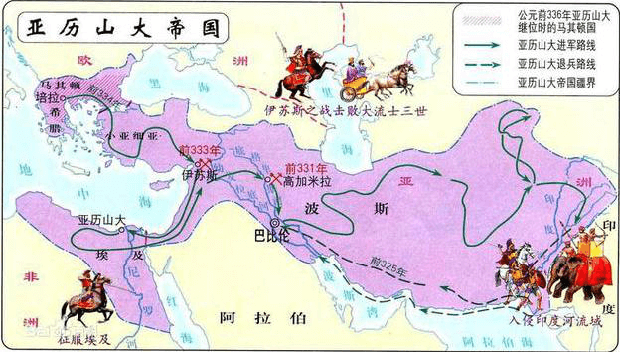
人教版九年级上册
第4课 希腊城邦和亚历山大帝国
第二单元
积极影响
a.文化上
促进了东西方文化的大交汇。
开启了希腊化时代
从帝国的疆域来看，亚历山大帝国几乎包括了当时人类的主要文明──波斯文明、埃及文明、犹太文明,甚至印度文明，这样整个亚欧大陆的交通就被打通了。因此,伴随着东侵的过程，客观上是希腊文化传播到东方，东方文化渗入到希腊文化的过程，正是在这一过程中，东西方文化得到交流和发展。
希腊文明
两河流域文明
印度文明
波斯文明
埃及文明

Slide 24

人教版九年级上册
第4课 希腊城邦和亚历山大帝国
第二单元
积极影响
b.经济上
大量工商业者随军队流动，加强了东西方之间的经济联系和贸易往来。
通过远征而形成的欧亚非三洲一体的希腊化世界，对沟通希腊和埃及、西亚、中亚以至印度的商业贸易，具有非常积极的意义。

Slide 25
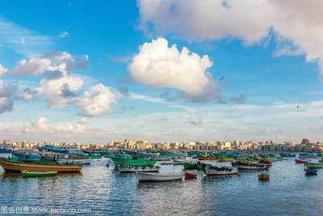

人教版九年级上册
第4课 希腊城邦和亚历山大帝国
第二单元
积极影响
C.亚历山大在帝国境内建造了几十座新城，这些城市后来成为新的经济文化中心。
亚历山大在进军途中，建立了许多以自己名字命名的新城，今天埃及的亚历山大港就是那时兴建的。这些城市在文化、教育、城市建筑 等方面受到了希腊文化的影响。
埃及亚历山大港

Slide 26

人教版九年级上册
第4课 希腊城邦和亚历山大帝国
第二单元
影响
亚历山大帝国开阔了人们的视野和胸怀，希腊人从此走出狭小的城邦界限，而以全新的、平和的、世界主义的目光看待世界和别人……

Slide 27


人教版九年级上册
第4课 希腊城邦和亚历山大帝国
第二单元
（1）地理位置
希腊城邦和亚历山大帝国
（2）自然环境
１.希腊文明
（3）爱琴文明
（4）荷马时代
①出现城邦
（5）希腊城邦
②城邦特点
③城邦统治
２.雅典民主政治
（1）形成
（2）高峰
（3）局限性
（1）背景
（2）过程
３.亚历山大东征
（3）结果
（4）影响
①消极影响
②积极影响

